Slide 1
«Формируем слоговую структуру слова»
Выполнила: учитель-логопед: МАОУ СОШ № 67 Юдина Наталья Владимировна

Slide 2
Если в речи ребёнка имеются перестановки, пропуски, сокращения, увеличение или добавление лишних звуков и слогов, значит структура слова воспроизводится неверно, в результате эти ошибки могут отразиться на письме.
Слоговая структура является необходимым элементом для формирования грамматического строя речи, усвоения звукового анализа, чтения и письма а как следствие становления полноценной личности.
Предложенные задания полезны для формирования слоговой структуру слова.

Slide 3
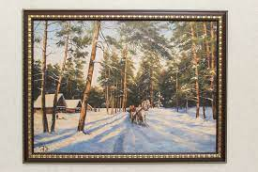
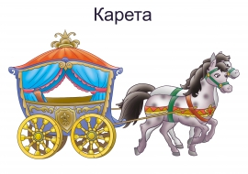
Игра»Договори и запиши слово»
ТЕЛЕ
КАР
БАН
ПЛА

Slide 4
Задание : соедини линией слова и картинки. Составь со словами предложения
ТЕЛЕВИЗОР
КАРТИНА
БАНАН
ПЛАТЬЕ
ТЕЛЕФОН

Slide 5
Соедини буквы так, чтобы получилось слово и найди подходящую картинку
л
А
П
О
н
у
С
Т
К
Л
Ы
С

Slide 6
Упражнение «Следопыт» Шагаем по следам, проговаривая слово по слогам. Запишите слова в тетрадь. Подсказка: сколько гласных, столько и слогов
АВ-ТО-МО-БИЛЬ
КО-ЛО-КОЛЬ-ЧИК
КА-РАН-ДА-ШИ
О-ДУ-ВАН-ЧИК
ЭКС-КА-ВА-ТОР
ТРЕ-У-ГОЛЬ-НИК
ПА-У-ТИ-НА

Slide 7
Упражнение «Забрось мяч в сетку»Бросаем мяч в сетку, проговаривая слово по слогам. Запишите слова в тетрадь. Подсказка: сколько гласных, столько и слогов
ПА-РИК-МА-ХЕР
ПО-РО-СЁ-НОК
ТЕ-ЛЕ-ВИ-ЗОР
СМО-РО-ДИ-НА
ЭКС-КА-ВА-ТОР
ВЕН-ТИ-ЛЯ-ТОН
БА-ЛА-ЛАЙ-КА

Slide 8
Игра «Наш дружный мяч». Ударяем мяч об пол, проговаривая слова по слогам.
ГУ-СЕ-НИ-ЦА
ВЕ-ЛО-СИ-ПЕД
У-ЧИ-ТЕЛЬ-НИ-ЦА
МЕД-ВЕ-ЖА-ТА
ХО-ЛО-ДИЛЬ-НИК
МУ-РА-ВЕЙ-НИК
СКО-ВО-РО-ДА

Slide 9
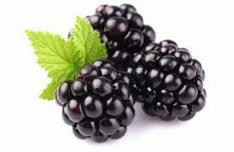
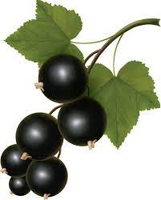
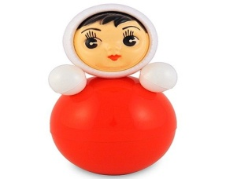
Используя картинки, заполни кроссворд.
А
А
А
А
А
А

